Slide 1
파이썬 기초 03

Slide 2
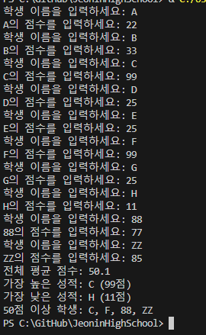
문제 01
출력 결과
문제 : 성적 통계 프로그램
사용자로부터 학생 10명의 이름과 성적을 입력받습니다.
입력받은 성적을 바탕으로 다음 결과를 출력하세요:
전체 평균 점수
가장 높은 성적과 학생 이름
가장 낮은 성적과 학생 이름
성적이 50점 이상인 학생 리스트

Slide 3
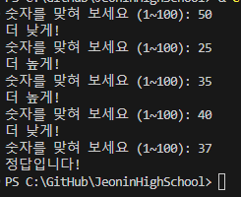
문제 02
문제 : 숫자 게임
사용자와 컴퓨터가 숫자 맞히기 게임을 합니다.
컴퓨터는 1에서 100 사이의 무작위 숫자를 생성합니다.
사용자는 숫자를 입력하며 컴퓨터는 "더 높게!", "더 낮게!", "정답입니다!"라는 힌트를 제공합니다.
정답을 맞힐 때까지 반복됩니다.
출력 결과

Slide 4
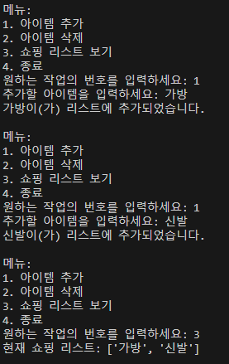
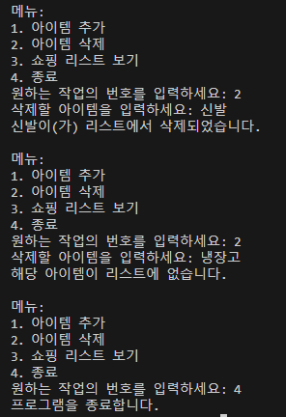
문제 03
출력 결과
문제 : 간단한 쇼핑 리스트 관리 프로그램
사용자는 쇼핑 리스트를 관리할 수 있습니다.
프로그램의 기능은 다음과 같습니다:
새로운 아이템 추가
특정 아이템 삭제
현재 쇼핑 리스트 보기
프로그램 종료

Slide 5
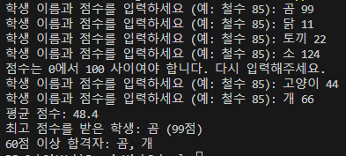
문제 04
문제: 학생 점수 관리 프로그램 작성하기
다음 조건을 만족하는 파이썬 프로그램을 작성하세요:
학생 점수 입력:
사용자로부터 학생 5명의 이름과 점수를 입력받아, 각각 리스트에 저장하세요.
점수는 0에서 100 사이의 정수로 입력받습니다. (입력값이 범위를 벗어나면 다시 입력받아야 합니다.)
평균 점수 계산:
입력된 점수의 평균을 계산하고 출력하세요.
최고 점수와 학생 출력:
가장 높은 점수를 받은 학생과 그 점수를 출력하세요.
60점 이상 합격자 출력:
60점 이상 받은 학생들의 이름을 출력하세요.
출력 결과

Slide 6
문제 05
문제 : 텍스트 분석 프로그램
사용자가 긴 문자열을 입력하면 다음 정보를 분석하여 출력합니다:
문자열의 총 길이
단어의 개수
가장 많이 등장한 문자 (공백 제외)
각 문자의 등장 횟수 (공백 제외)

Slide 7
문제 06
문제 : 학생 관리 시스템 학생 정보를 관리하는 프로그램을 작성하세요.
사용자는 다음 작업을 선택할 수 있습니다:
학생 추가 (이름, 나이, 학년 입력)
특정 학생 검색 (이름 기준)
모든 학생 정보 출력 (이름순 정렬)
프로그램 종료
*학생 정보는 딕셔너리를 사용하여 저장하세요.

Slide 8
문제 07
문제 : 은행 계좌 관리 프로그램
계좌를 개설하고 입금, 출금, 잔액 조회 기능을 제공합니다.
계좌는 고유 계좌번호와 잔액을 포함합니다.
사용자는 다음 작업을 선택할 수 있습니다:
계좌 개설
입금
출금
잔액 조회
프로그램 종료

